Slide 1

Theoretische Grundlagen

Slide 2
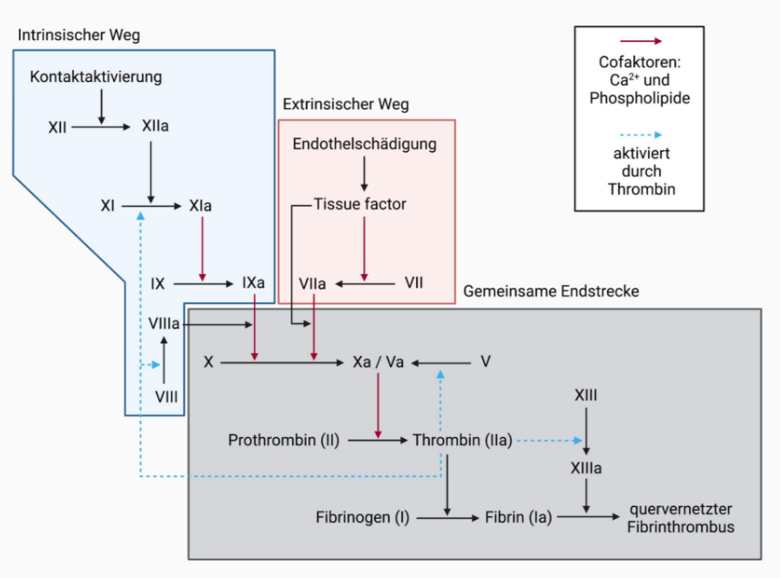
Unser Multiagentensystem
Notes:
Was wir hier sehen ist die Gerinnungskaskade. Unser Multiagentensystem befasst sich mit der Frage wie man diese Abläufe simulieren kann.
Was zunächst direkt auffällt: Es sind viele Faktoren beteiligt, die zu einer gemeinsamen Endstrecke, und schließlich zu einem gemeinsamen Ziel hin arbeiten. Damit haben wir mehrere Agenten, die zusammen arbeiten, um ein gemeinsames Ziel zu erreichen.
Diese Gerinnungskaskade ist ein Teil der H
In dieser Abbildung sehen wir die Gerinnungskaskade. Unser Ziel ist es mit unserer Simulation diese Abläufe darzustellen. Diese ist ein Teil der Hämostase. Aber Hämostase was ist das?
2

Slide 3

Hämostase: was ist das?
Bild: Es war einmal...das Leben; Folge: Die Blutplättchen
Notes:
Hämostase ist das, was bei einer Verletzung sicherstellt, dass die Wunde verschlossen wird, so dass keine Keime in den Körper kommen können und die Wunde heilen kann.
Bei der Hämostase werden zwei Phasen unterschieden.
3

Slide 4
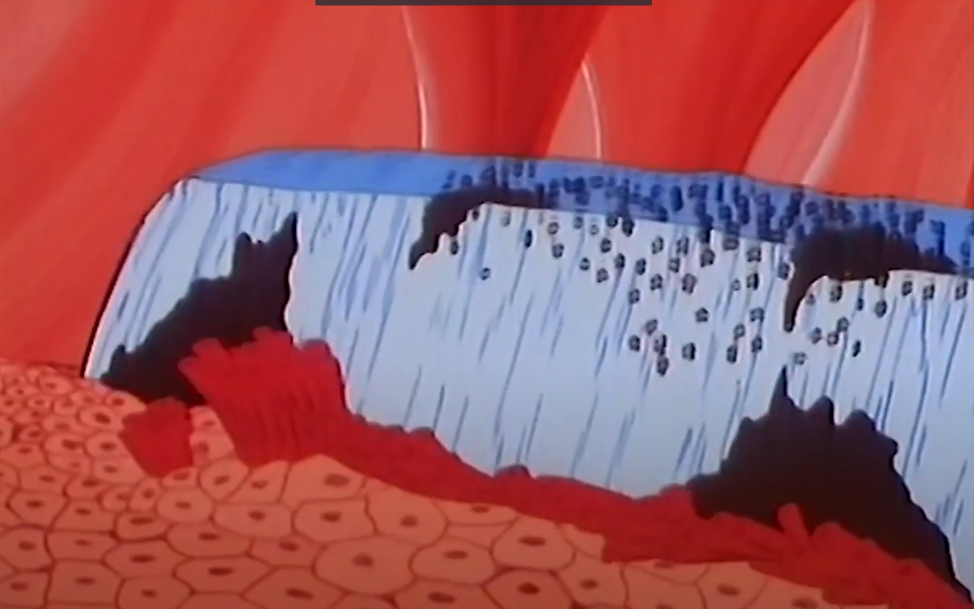
Phase: Blutungsstillung
Beteiligte Komponenten:
Riss im Endothel
Notes:
Hier sieht man wie bei einem Schnitt das Endothel, das ist die Innenwand der Ader beschädigt wird.
4

Slide 5
Phase: Blutungsstillung
Beteiligte Komponenten:
Riss im Endothel
Notes:
Hier sieht man wie bei einem Schnitt das Endothel, das ist die Innenwand der Ader beschädigt wird.
5

Slide 6
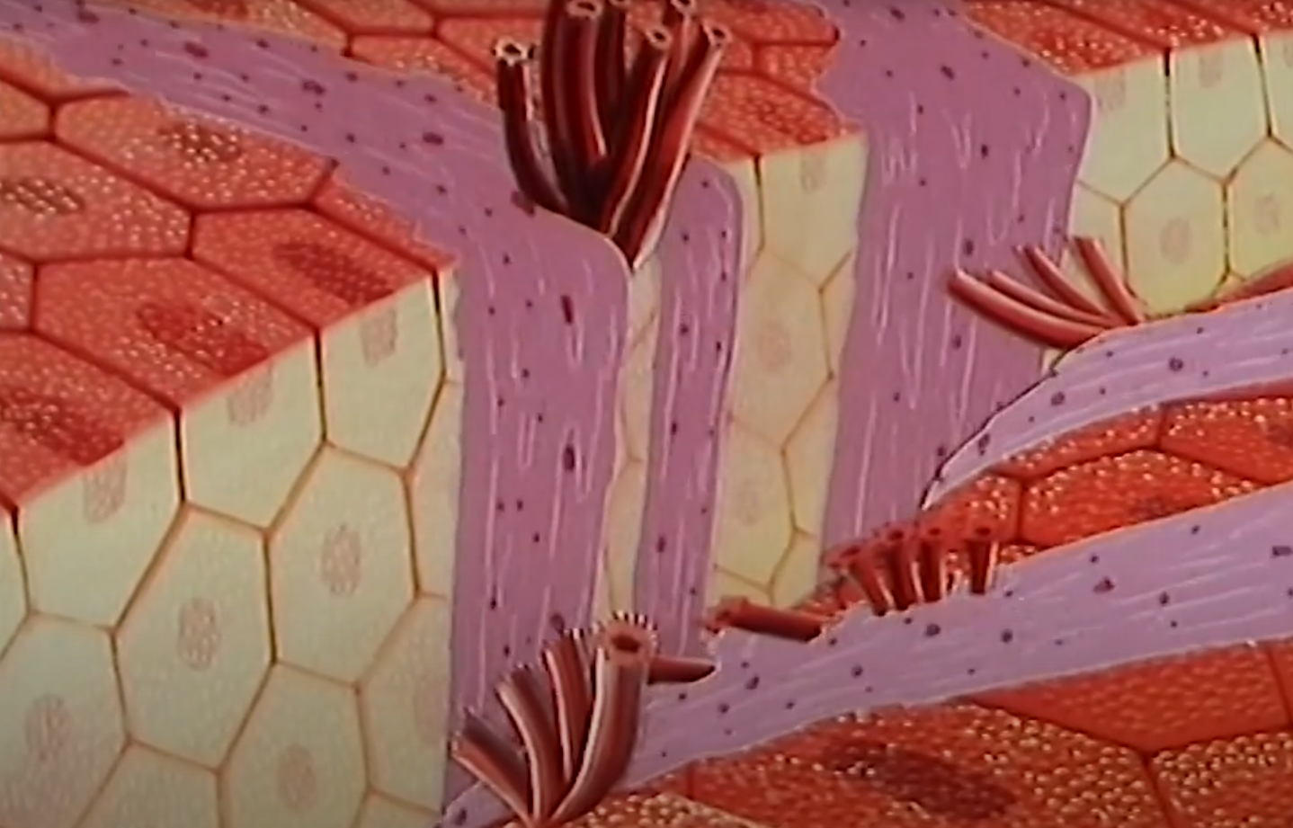
Phase: Blutungsstillung
Beteiligte Komponenten:
Riss im Endothel
Kollagen
Notes:
Es werden sonst verborgene Stoffe freigelegt. Kollagen und Fibronektin
6

Slide 7
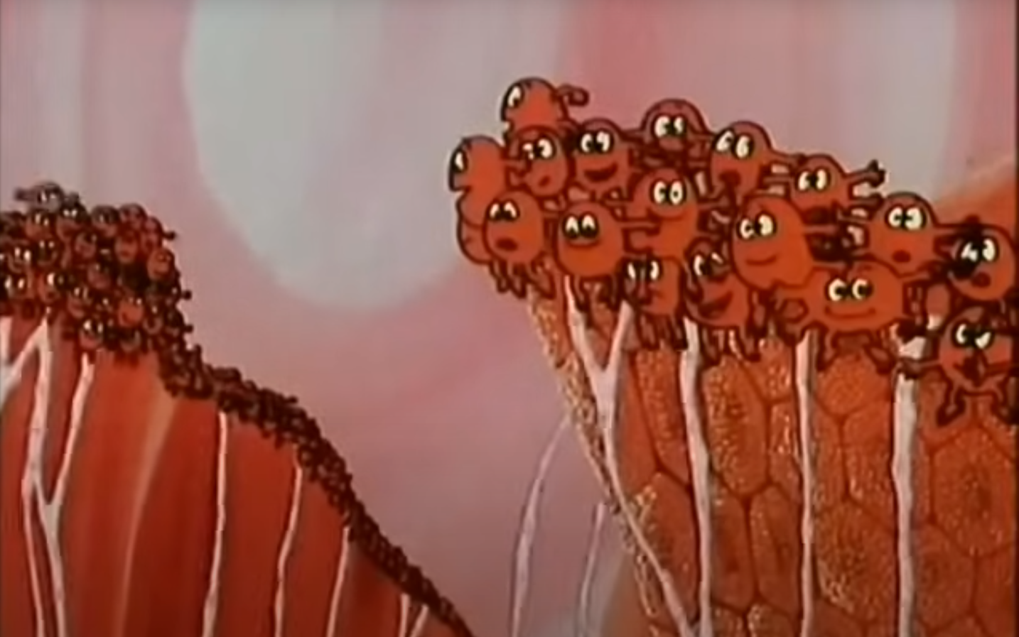
Phase: Blutungsstillung
Beteiligte Komponenten:
Riss im Endothel
Kollagen
Thrombozyten
Notes:
Maßgeblich für den Verschluss der Wunde sind die Thrombozyten – die Blutplättchen. Sie lagern sich an die Wundränder und an einander an und verschließen so die Wunde. Nach diesem groben Überblick möchte ich den Vorgang nun etwas genauer darstellen. Dafür schauen wir uns die Thrombozyten etwas genauer an:
7

Slide 8
Die Thrombozyten
Kernlose Zellen
Größe: 1 – 4 μm
Referenzwert: 150 000 – 400 000 /μl
Notes:
8

Slide 9
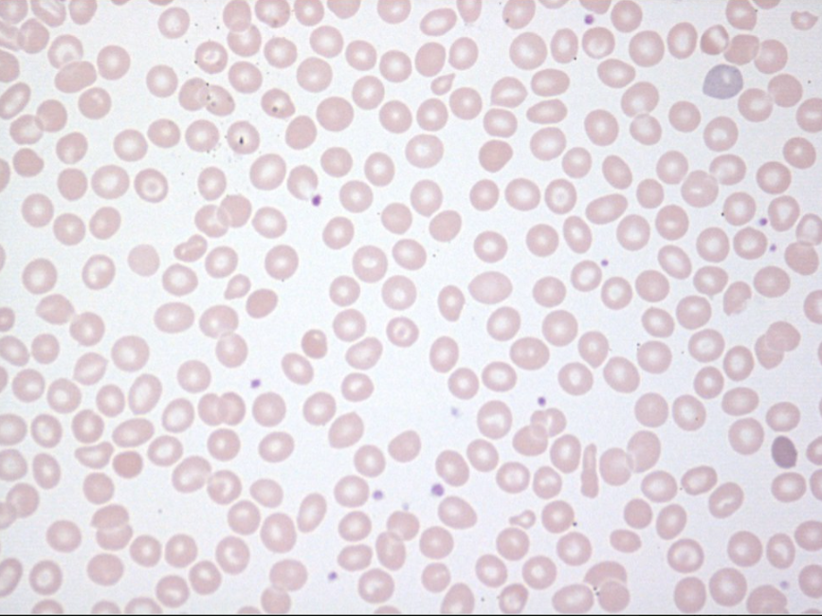
Die Thrombozyten
Kernlose Zellen
Größe: 1 – 4 μm
Referenzwert: 150 000 – 400 000 /μl
Notes:
Hier sieht man im Vergleich die Anzahl der Thrombozyten mit den Erythrozyten. Der Referenzwert der Erythrozyten ist 4,3 – 5,9 Mio/µl. Das sind etwa 1000 mal so viele Erythrozyten wie Thrombozyten. Beim größenvergleich sieht man, dass Erythrozyten größer sind als Thrombozyten. Sie haben eine Größe von etwa 7,5 µm. Anmerkung: Keine normalen Erythrozyten – Targetzellen (etwas kleiner), Erkrankung hier: Thalassämie.
9

Slide 10
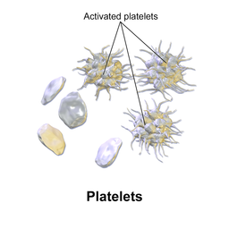
Die Thrombozyten
Kernlose Zellen
Größe: 1 – 4 μm
Referenzwert: 150 000 – 400 000 /μl
Inaktive Form und aktive Form
Notes:
Thrombozyten inaktiv : flach und rund
Thrombozyten aktiv: sphärisch mit Pseudopodien Können sich besser aneinander anhaften. Aber wie geschieht so eine Aktivierung der Thrombozyten?
10

Slide 11
Aktivierung der Thrombozyten
Kontakt mit Kollagen
Kollagenrezeptor
Von-Willebrand-Faktor (Gp Ib)
Lockstoff Kontakt
ADP
Thromboxan A₂
Notes:
Direkt über Kollagen, oder an Kollagen über vWF an den Glykoprotein Ib Komplex
Lockstoffe, die freigesetzt werden. Dazu zählen ADP oder auch Thromboxan A2. Beides aus der Granula eines aktivierten Thrombozyten. Besonders interessant für uns ist die Aktivierung durch Lockstoff, denn hiermit Kommunizieren die Thrombozyten untereinander und es kommt zu einer ositiven Rückverstärkung, die wir uns nun einmal näher anschauen werden.
11

Slide 12
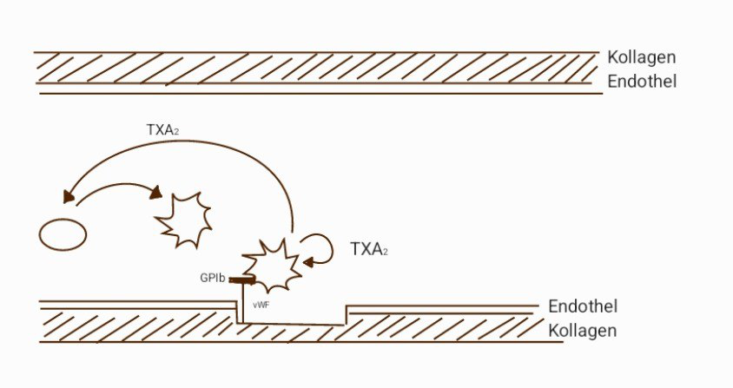
Positive Rückkopplung durch TXA₂
Notes:
Verletzung unten: freigelegtes Kollagen
12

Slide 13
Positive Rückkopplung durch TXA₂
Notes:
Hier hat sich ein erster Thrombozyt über eine Verbindung mit von-Willebrand-Faktor am Glykoprotein Ib Komplex angelagert und wurde dadurch aktiviert. Man erkennt, dass der Thrombozyt eine zackige Form angenommen hat. Bei der Aktivierung werden nun Stoffe, die sich vorher in der Granula des Thrombozyten befunden haben, freigesetzt.
13

Slide 14
Positive Rückkopplung durch TXA₂
Notes:
Zu diesen Stoffen gehört Thromboxan A2. Dieses ist in der Lage andere Thrombozyten sowohl zu aktivieren, als auch die Chemotaxis einzuleiten. Das heißt der Thrombozyt bewegt sich nun gezielt zum geschädigten Gewebe hin. Das ist aber nicht alles, was Thromboxan A2 bewirkt. Es sorgt auch für eine positve Rückkopplung, indem es auch an bereits aktivierte Thrombozyten anbindet und die Thrombozyten zur weiteren sezernierung von Lockstoffen anregt.
14

Slide 15
Unser Multiagentensystem
Notes:
Was wir hier sehen ist die Gerinnungskaskade. Unser Multiagentensystem befasst sich mit der Frage wie man diese Abläufe simulieren kann.
Was zunächst direkt auffällt: Es sind viele Faktoren beteiligt, die zu einer gemeinsamen Endstrecke, und schließlich zu einem gemeinsamen Ziel hin arbeiten. Damit haben wir mehrere Agenten, die zusammen arbeiten, um ein gemeinsames Ziel zu erreichen.
Diese Gerinnungskaskade ist ein Teil der H
In dieser Abbildung sehen wir die Gerinnungskaskade. Unser Ziel ist es mit unserer Simulation diese Abläufe darzustellen. Diese ist ein Teil der Hämostase. Aber Hämostase was ist das?
15

Slide 16
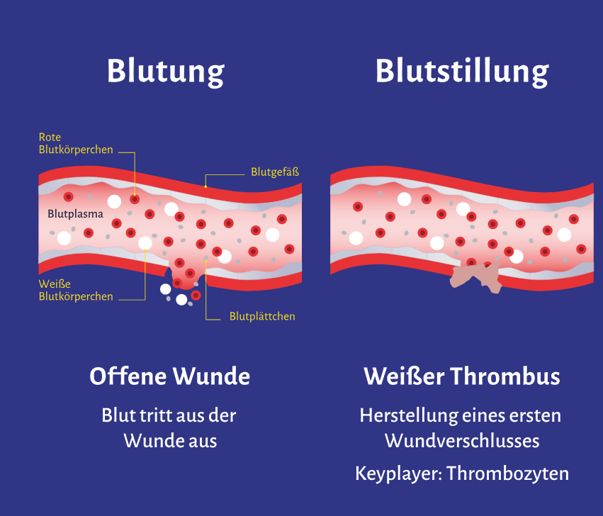
Was ist bisher passiert?
Quelle: https://www.active-a.de/ablauf-der-blutgerinnung/
Notes:
Damit ist die erste Phase der Hämostase, die Blutstillung abgeschlossen. Es hat sich ein so genannter weißer Thrombus gebildet. Der weiße Thrombus kann zwar die Wunde schon verschließen, allerdings nicht dauerhaft, da die Thrombozyten nur durch lose Adhäsion an einander gebunden haben. Die Scherkräfte innerhalb der Ader würden diesen Pfropf wieder lösen. Um einen festen Pfropf zu bilden, braucht es die zweite Phase: die Blutgerinnung.
16

Slide 17
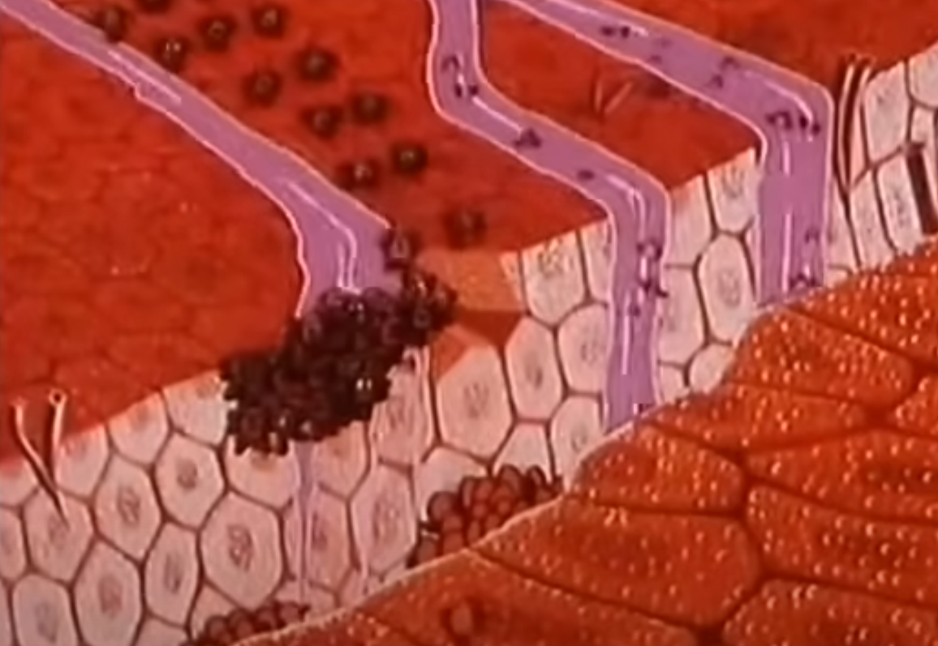
2. Phase die Blutgerinnung
Beteiligte Komponenten
Thrombozyten im weißen Thrombus
Notes:
Wir haben nun also einen weißen Thrombus, der durch aneinander haftende Thrombzyten gebildet wurde.
17

Slide 18
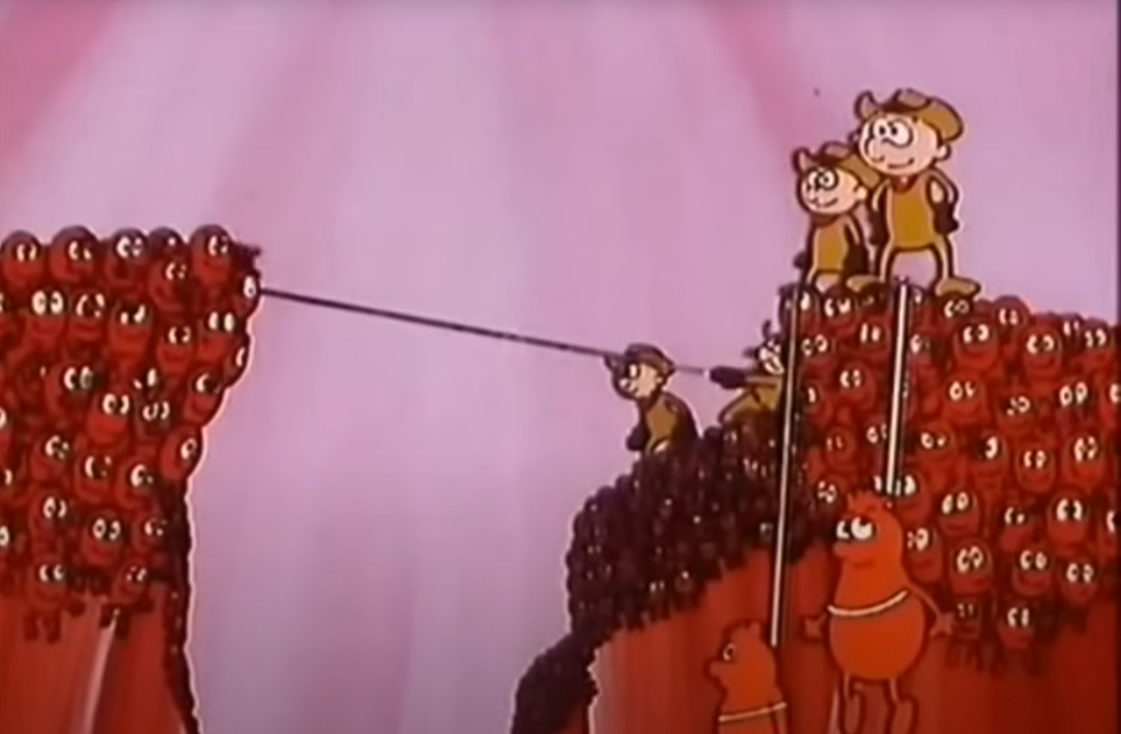
2. Phase die Blutgerinnung
Beteiligte Komponenten
Thrombozyten im weißen Thrombus
Fibrinogen / Fibrin
Notes:
Um den Pfropf zu verfestigen braucht man Fibrin. Fibrin sind lange Fäden, die sich an die Thrombozyten anlagern und ein festes Gerüst bilden. Dabei werden auch Erythrozyten mit eingebaut, wie man unten rechts im Bild angedeutet erkennen kann.
18

Slide 19
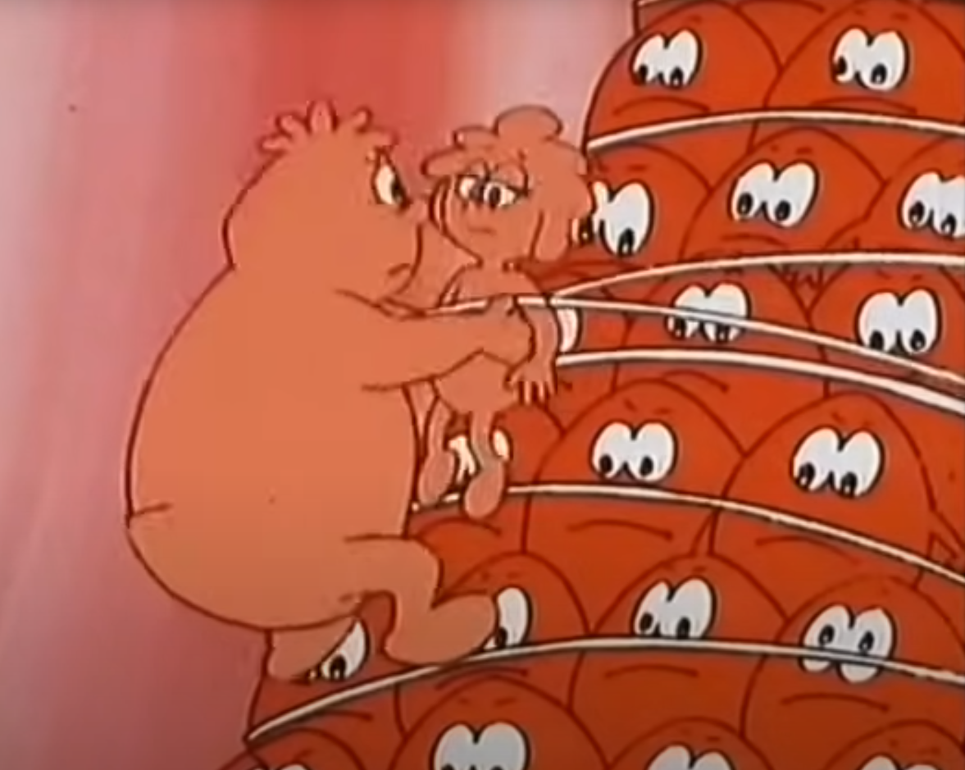
2. Phase die Blutgerinnung
Beteiligte Komponenten
Thrombozyten im weißen Thrombus
Fibrinogen / Fibrin
weitere Faktoren der Gerinnungskaskade
Notes:
Schließlich bildet sich ein festes Netz, in dem sowohl Thrombozyten als auch Erythrozyten eingewoben sind. Auf Grund der roten Farbe durch die Erythrozyten wird er auch „roter Thrombus genannt.
Damit sich dieser feste Pfropf bilden kann, ist ein komplexer Mechanismus notwendig: die Gerinnungskaskade.
19

Slide 20
Gerinnungskaskade
Notes:
20

Slide 21
Unser Multiagentensystem
Notes:
Damit haben wir diese Faktoren, die in unserem Multiagentensytsem modelliert werden.
21

Slide 22

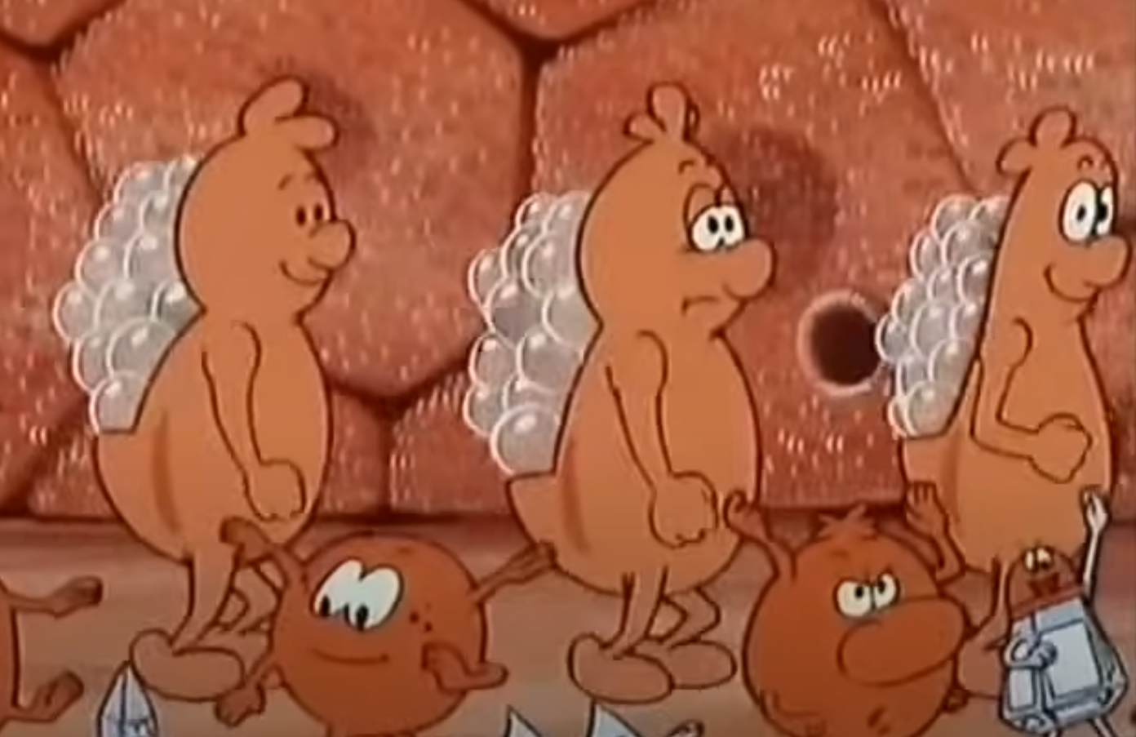
Wieso Multiagentensystem?
Notes:
Viele individuelle Komponenten arbeiten zusammen um ein gemeinsames Ziel zu erreichen: den Verschluss einer Verletzung.
Besonders die Kommunikation der Zellen untereinander ist ein wichtiger Mechanismus, um dieses gemeinsame Ziel zu erreichen.
22

